Slide 1
Сушим игры
Хэлка для БРЁ-2025

Slide 2
Вы смертны, ваши игроки смертны, мир зыбок, самолёты не летают.
Надо мастерить здесь и сейчас с учётом работы, семей и расстояний
Погнали

Slide 3



На каком материале говорим
«Нагасаки 1865» - игра за 4,5 месяца.
Предреволюционная Япония, мятежники, чиновники, торговцы портового Нагасаки, большие цели, страшные методы.
Стратегии, 20 сыгровок, пистоны, катаны.
67 игроков, 42 снятых заявки, 1 мастер
Ссылки на мастерские отчёты:
«Объект 76» – игра за 2 месяца
2027 год, команды Китая, Японии и США на некоем состязании. Азиатские перерожденцы, вспоминающие свои прошлые жизни, и американские ведьмы, триста лет меняющие расклад сил на планете.
3 команды, ИГРОЦКИЕ данжи, подход «маленькая игра как большая»
36 игроков, 19 снятых заявок, 14 сыгровок

Slide 4
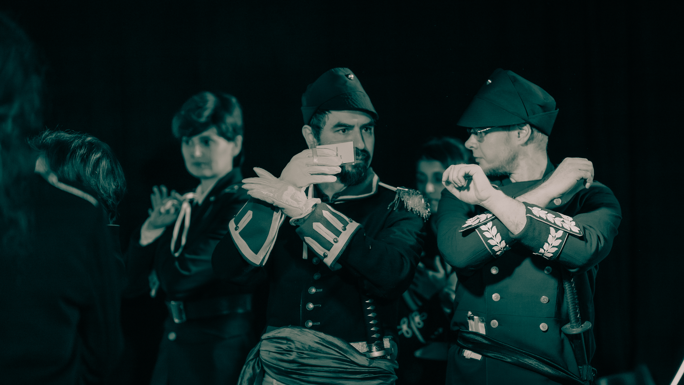

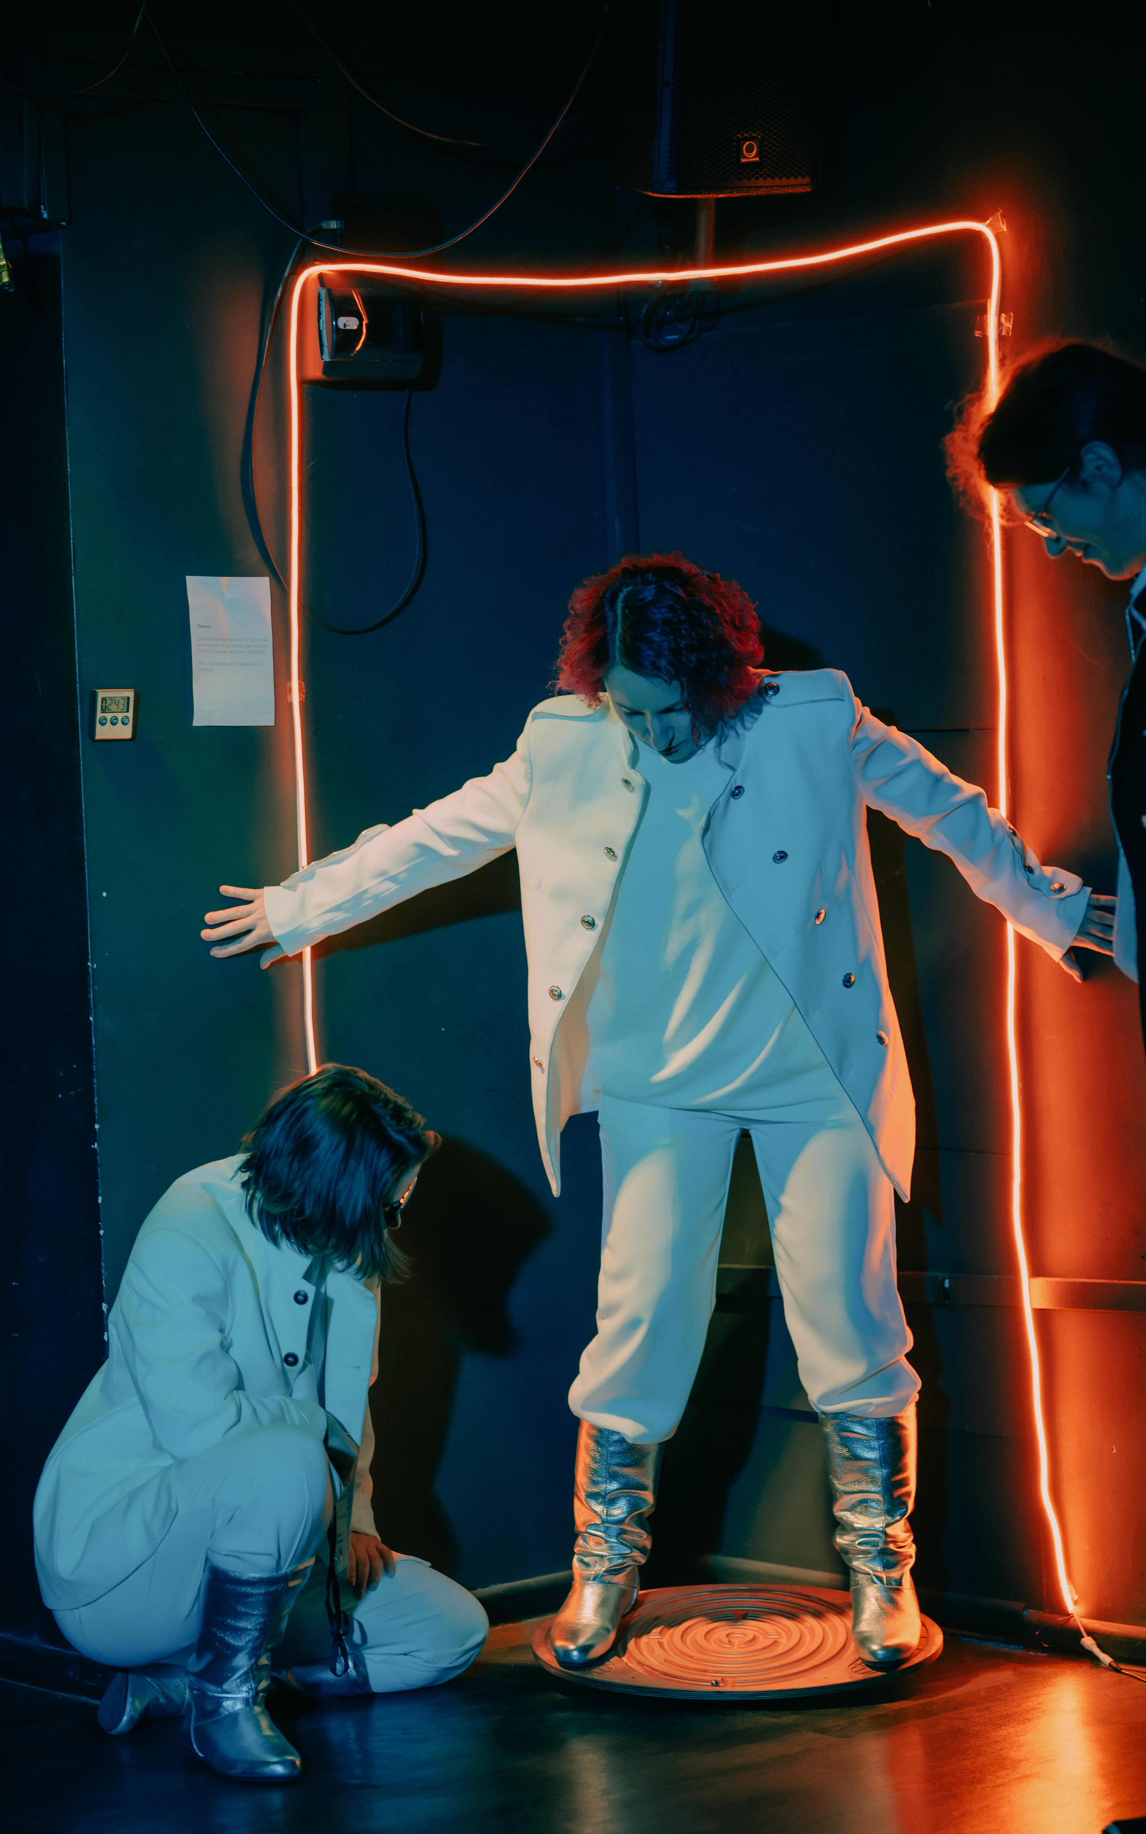
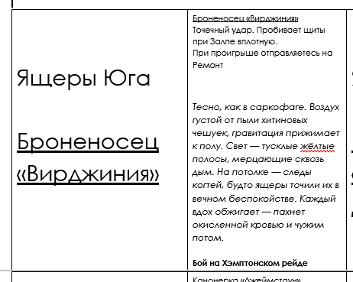

Дневники Эномото (2025) - нейроигра
ИИ-мастер для загрузов
ИИ-гротехник.
Спасибо за промпты МГ Экзосфера (Лило, Юрген, Йолаф, Кендер БК), и Кендеру – за кендеробоевку.

Slide 5
Почему я хочу эту игру
Давайте не будем про гейм-фокус и диздок
«Я хочу, чтобы Вася сыграл Арагорна», «Я хочу, чтобы было вот такое пыщ-пыщ», «кино очень классное вышло».
Что вас как мастера делает счастливым, когда вы думаете про эту игру?
Вот в это вкладывайтесь, а в остальное не вкладывайтесь.
Рисунок Meethos

Slide 6
На что МГ тратит силы?

Slide 7
На что МГ тратит силы?
Общение друг с другом, организация мастерок общение с игроками, ответы на вопросы, организация сборов объяснение игрокам, где радость и как её получить подбор материалов о мире создание материалов о мире создание/подбор моделей тестирование моделей продвижение игры на конвентах и в сети создание вводных стыковка завязок согласование эстетики мастерский антураж мастерский строяк сбор взносов согласование полигона разметка полигона под работу моделей полиграфия

Slide 8
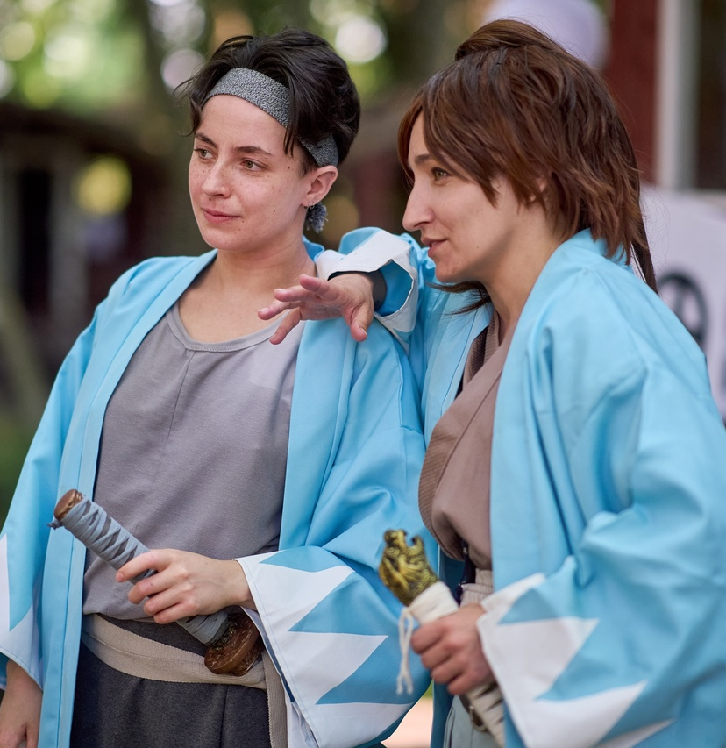
Несущая конструкция игры
Почему на игре вообще будут происходить события?
На чём всё держится?
Желание команд побуцкаться? (легитимно и классно!)
Пример Нагасаки: у стратегов есть стратегии. Впишись помогать/мешать стратегу.
Пример Объекта: вашей команде надо поставить один данж и пройти два других. Знаю, что играть вы будете в перерождения и отношения. Отлично. Играйте. Но данж.
Фото Танды

Slide 9
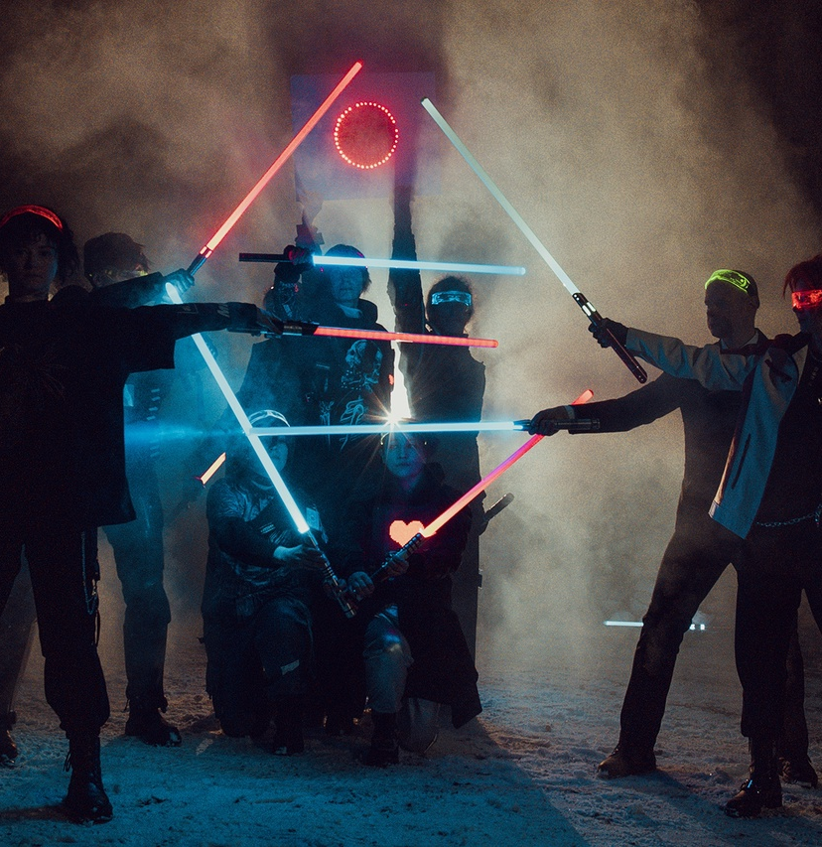
Отказ от ожиданий
Что зависит от тебя – там ожидания. Что не зависит – нет.
На фото пример полностью разработанной игроками эстетики команды и «визитка» команды.
Фото Anta Rien

Slide 10
Пример принципов
Я мастер, а не писатель. Я делаю игру, а не пишу книгу. Минимум текста
Мне по фану водить сыгровки. Водим сыгровки. Всё остальное не нужно. Отдельные сюжеты не пишутся
Мне неинтересно связывать завязки игроков. Они сами могут
Игроки будут сливаться, это норма, и игра должна быть устойчива к сливу
на мастере - сыгровки, правила, логика мира, расписание игры. Больше я ни во что не вмешиваюсь.
минимум моделей, чего нет в модели, то не делаем, Модели будут какие-нибудь (идея Озарения через Стресс пришла в сыгровке).
командная подготовка. Играть с дружочками классно.

Slide 11
Почему игра неудобна для игроков?
Необходимость находить общий язык с командой
Плохо доставаемый антураж
Необходимость приходить на сыгровки/сборы
Неочевидный сеттинг
Тайминг не для мам/работающих/иногородних
Больше пунктов – больше сливов
Рисунок Meethos

Slide 12
Чем игра удобна для игроков?
Где игрок чувствует, что может на что-то повлиять?
Где игрок чувствует предсказуемость (пример – жёсткое расписание боевых тактов, которое никогда не двигается)
Где спотлайт и как в него попасть, даже если ты не громкий и не яркий?
Велика ли когнитивная нагрузка (модель Озарений как пример того, что делать не надо).
Рисунок Meethos

Slide 13
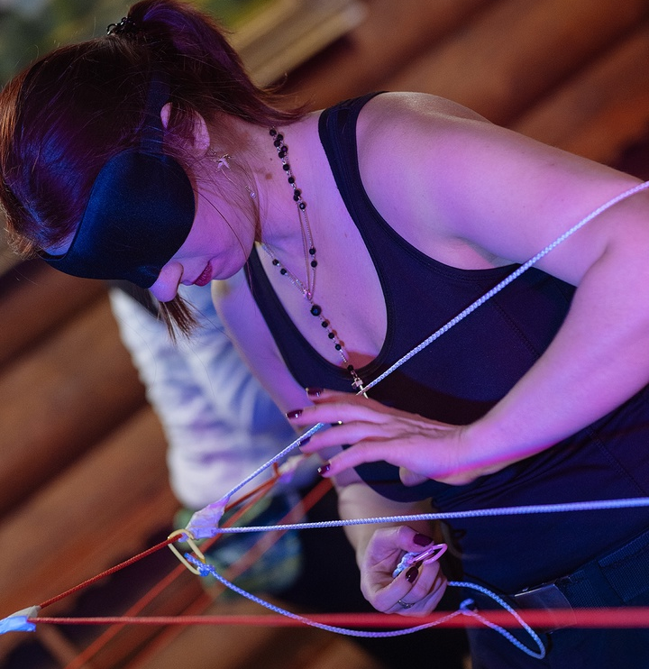
Что делегировать игрокам?
Нужно, но не хочешь делать сам – отдай игрокам. Игроки в состоянии сделать данж, написать инструкцию/правила. Точно могут согласовать антураж.
Фото Anta Rien

Slide 14
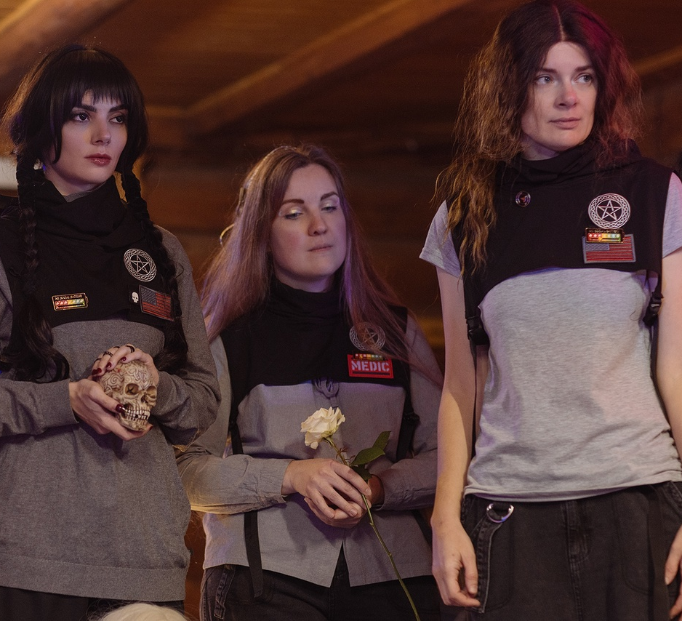
Что делегировать игрокам
В работе с игроками нормально назначать дедлайны. Например, что концепция командного антуража согласована за 2 месяца до игры.
Фото Anta Rien

Slide 15
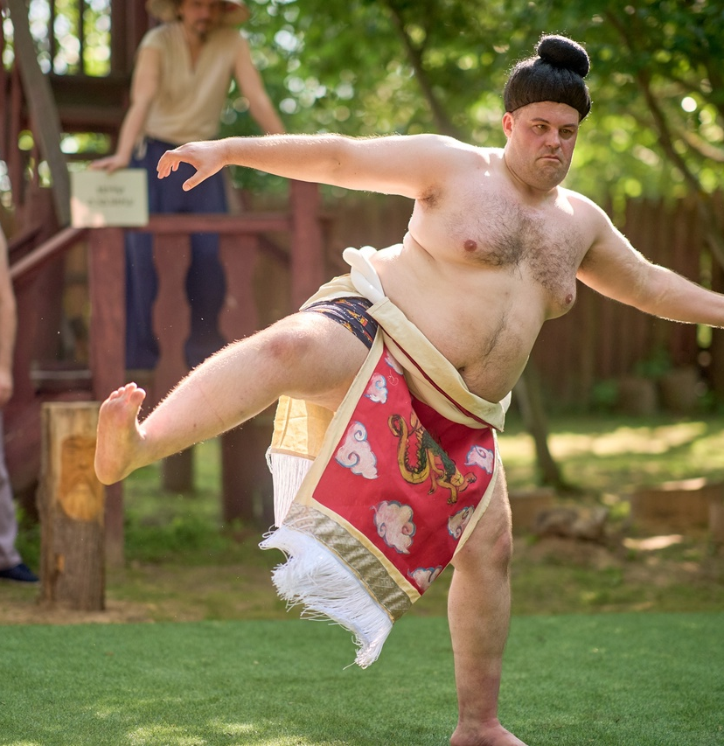
Сыгровка как мастерский метод
Обе игры водила по упрощённой системе «Сердца Улинь». На «Объекте» именно в сыгровке родилась модель накапливаемого стресса, который заставляет вспоминать прошлые жизни (а на ведьм действует абсолютно иначе).
Плюсы - накидываются неочевидные завязки, у всех игроков одинаковая картина прошедшего события, система поощряет делать более объёмных и сложных персонажей.
Проблемы – у мастера кроме сыгровок жизни нет (но для того и затевалось), в начале ходят плохо, ближе к игре нет времени, нужен навык хрониста (сейчас я бы писала аудио и суммаризировала бы его нейронкой). В норме игроков 4, на сыгровках было до 7.
Фото Танды

Slide 16
Как провоцировать игроков вкладываться в игру?
(сливы всё равно будут)
Цените игроков за готовность проявлять себя в мире игры. Только вы можете рассказать игрокам, чем же так офигенны их персонажи.
Нормально набирать игроков страдать (роли тайных христиан в Японии).
Пусть занимают цифровое пространство стихами или предыгровыми фото. Пусть занимают пространство полигона своим командным антуражем (лес, увешанный флагами).
От мастера требуется эстетическая концепция в самых общих чертах (например, я ненавижу женские кимоно и разрешаю игрокам носить их как попало). Пример с кринолинами и цилиндрами для выделения европейской фракции.
Рисунок Meethos

Slide 17
Как провоцировать игроков вкладываться в игру?
Игроки могут занимать не только пространство, но и время.
От мастера необходим открытый тайминг, в который игроки могут встраивать свою активность (как турнир), и закрытый тайминг (например, мы знаем, что в двенадцать в порту делёжка наследия банд якудзы, в два часа дня решится, существует ли революционное ополчение клана Тёсю, а в четыре – появилась или не появилась пиратская королева).
Желательно размазывать события не только по открытому, но и по закрытому таймингу, чтобы события не сливались в неразличимый ком в финале.
Рисунок Meethos

Slide 18
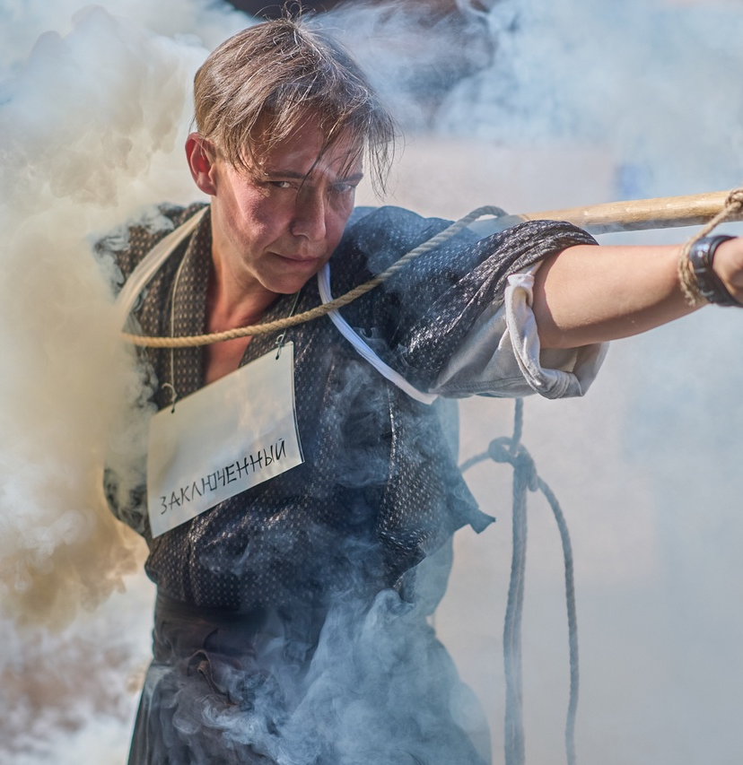
Чем заменить тексты про менталитет
«Правильное» поведение должно награждаться модельно. Казним христиан/ продаём китайцев на сибирские рудники/ торгуем опиумом/ открываем двери иностранным товарам – потому что это выгодно.
Фото Танды

Slide 19
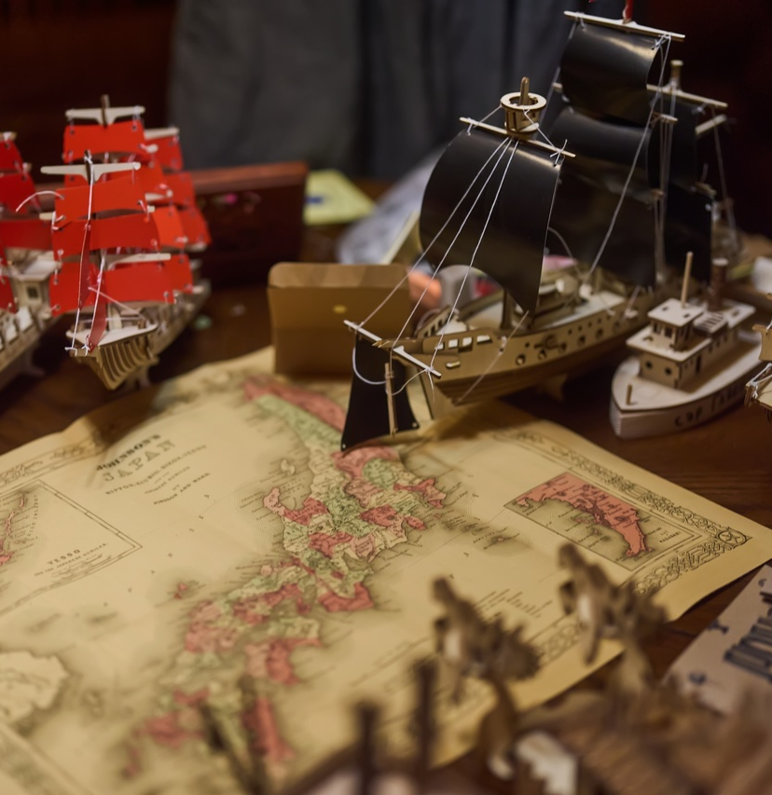
Что делать со сливом?
Слив неизбежен. Запретите себе чувствовать что-то по его поводу.
Для этого нужно, чтобы слив вам ничего не ломал.
А для этого – игрок должен быть привязан к персонажу. Танака слился – взяли Такэду (увы, Такэда не поучаствовал в сыгровках Танаки).
Несущие конструкции игры остались прежними.
Фото Танды

Slide 20
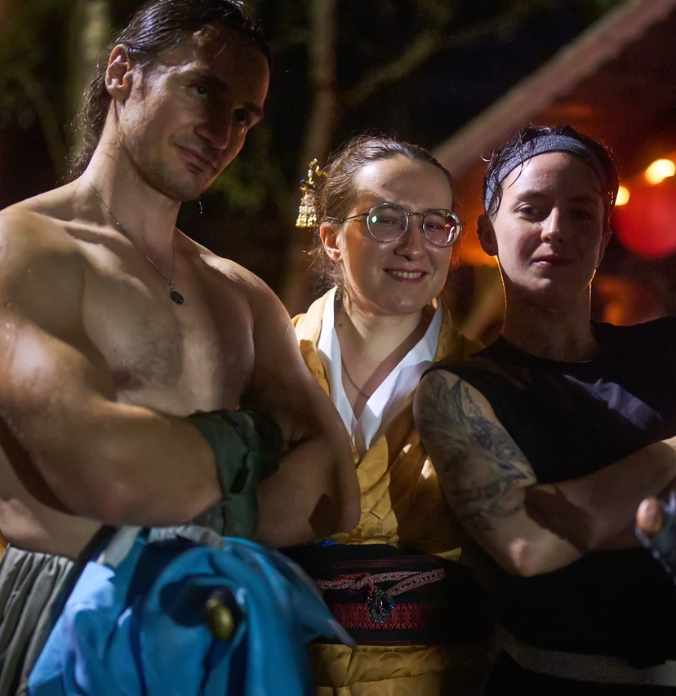
Небеса помогают
Иногда нам, мастерам, просто очень везёт. Давайте это ценить.
Фото Танды

Slide 21
Несущие конструкции игры
Рисунок Meethos

Slide 22
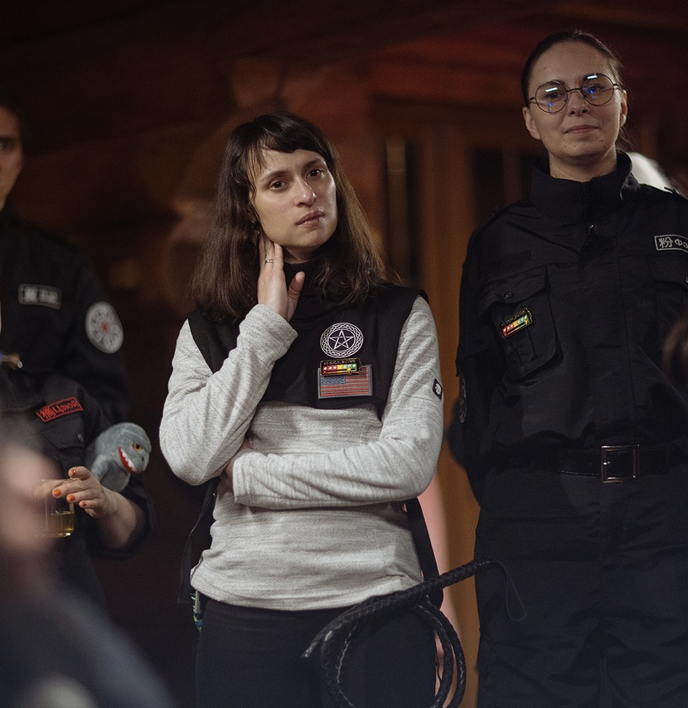
Простые фракции
Фото Anta Rien

Slide 23
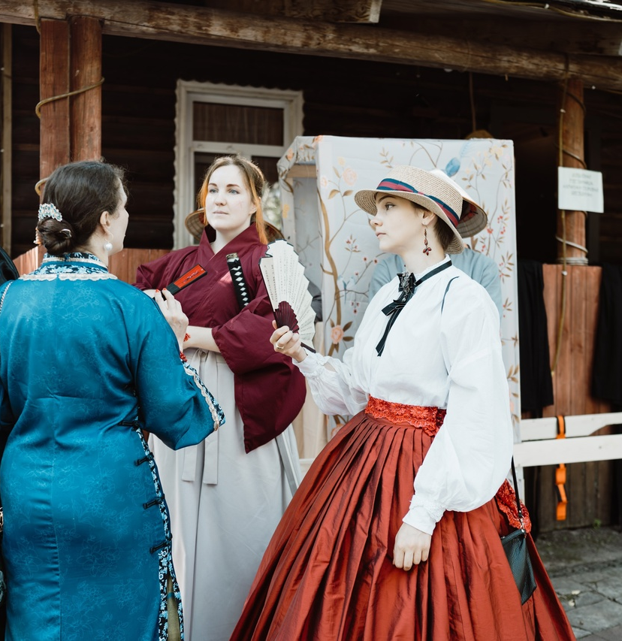
Дешёвое разделение по группам
Фото Фредди

Slide 24
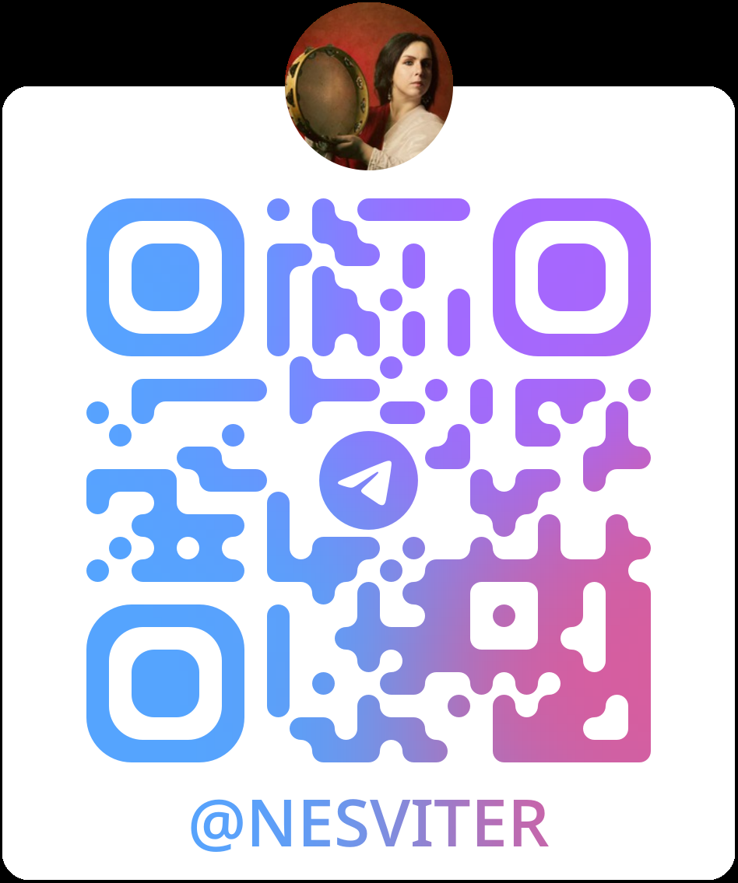
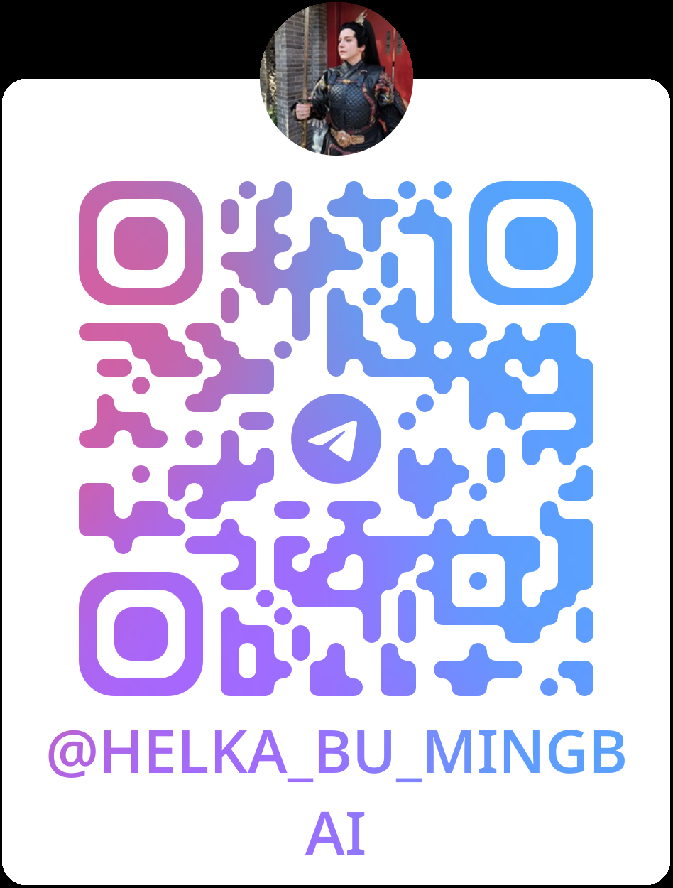
Спасибо, вопросы, комментарии
Мой основной канал
Мой канал про Китай

